Slide 1
Міністерство освіти та науки, молоді та спорту України
Вінницький національний технічний університет
Факультет машинобудування та транспорту
Автоматизоване робоче місце механічної обробки деталі
” ФЛАНЕЦЬ ФР-01 ”
08-26.ДП.021.00.000 ПЗ
Керівник: к.т.н., доцент каф. ТАМ, Лозінський Д.О.
Розробив: студент гр. 1ТМ-14сп Рубченко О.Л.
Вінниця ВНТУ 2015

Slide 2
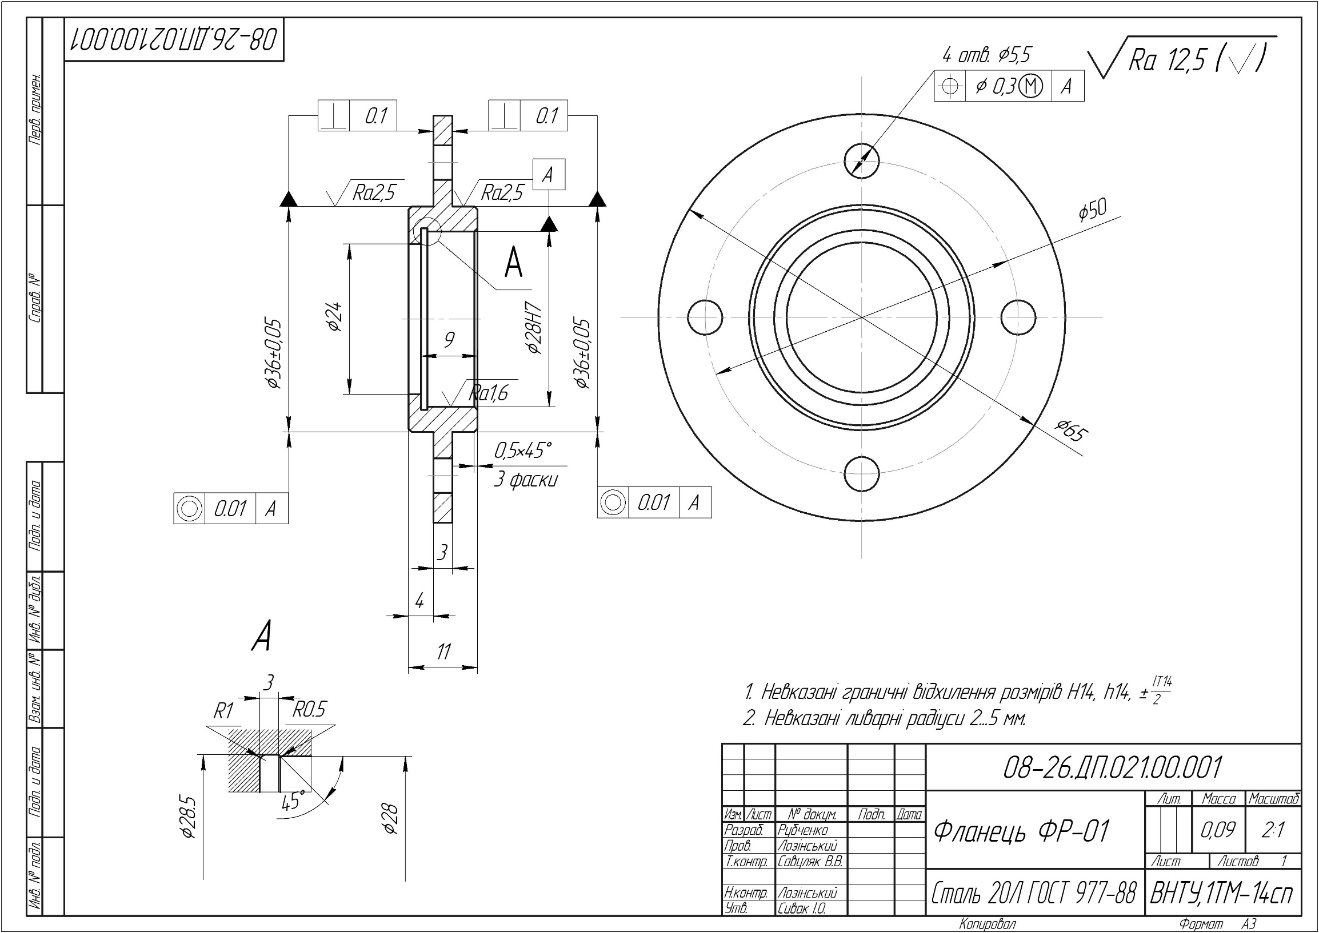

Slide 3
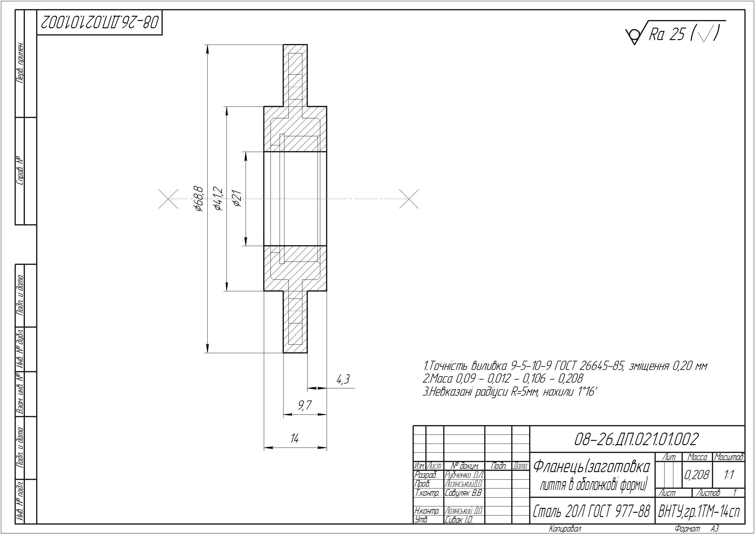

Slide 4
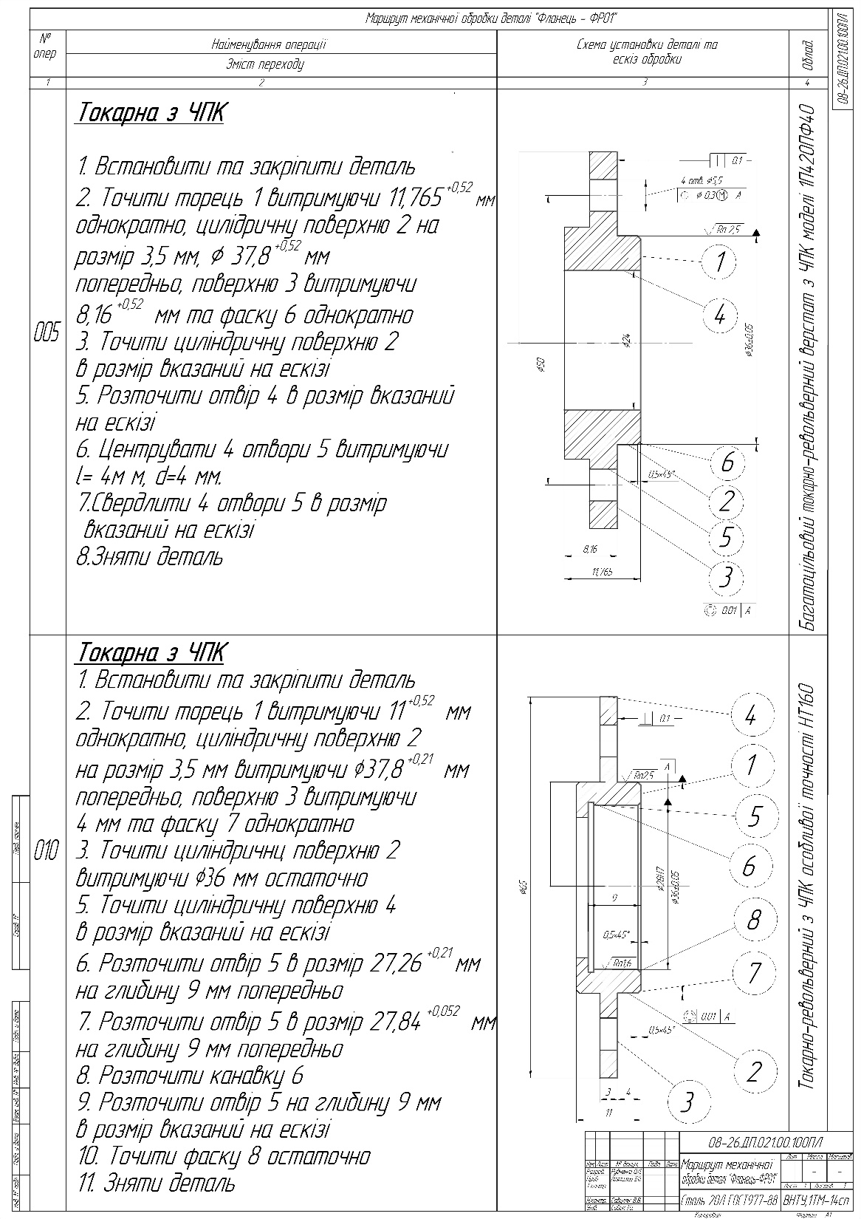

Slide 5
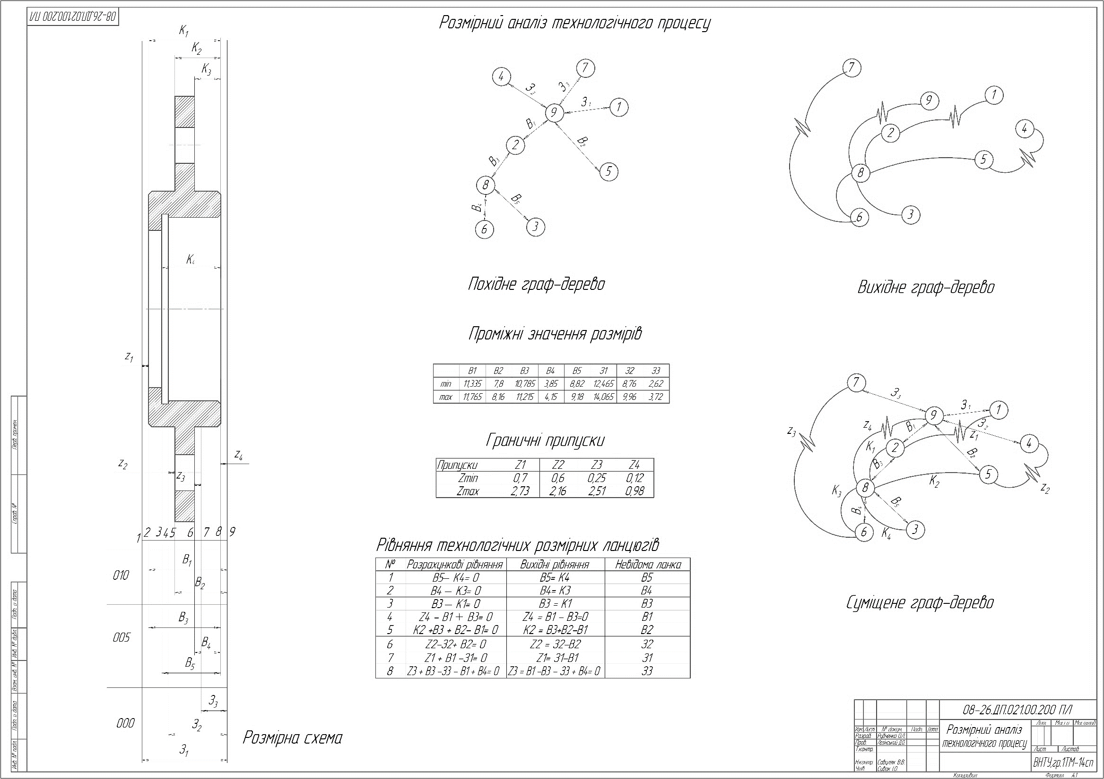

Slide 6
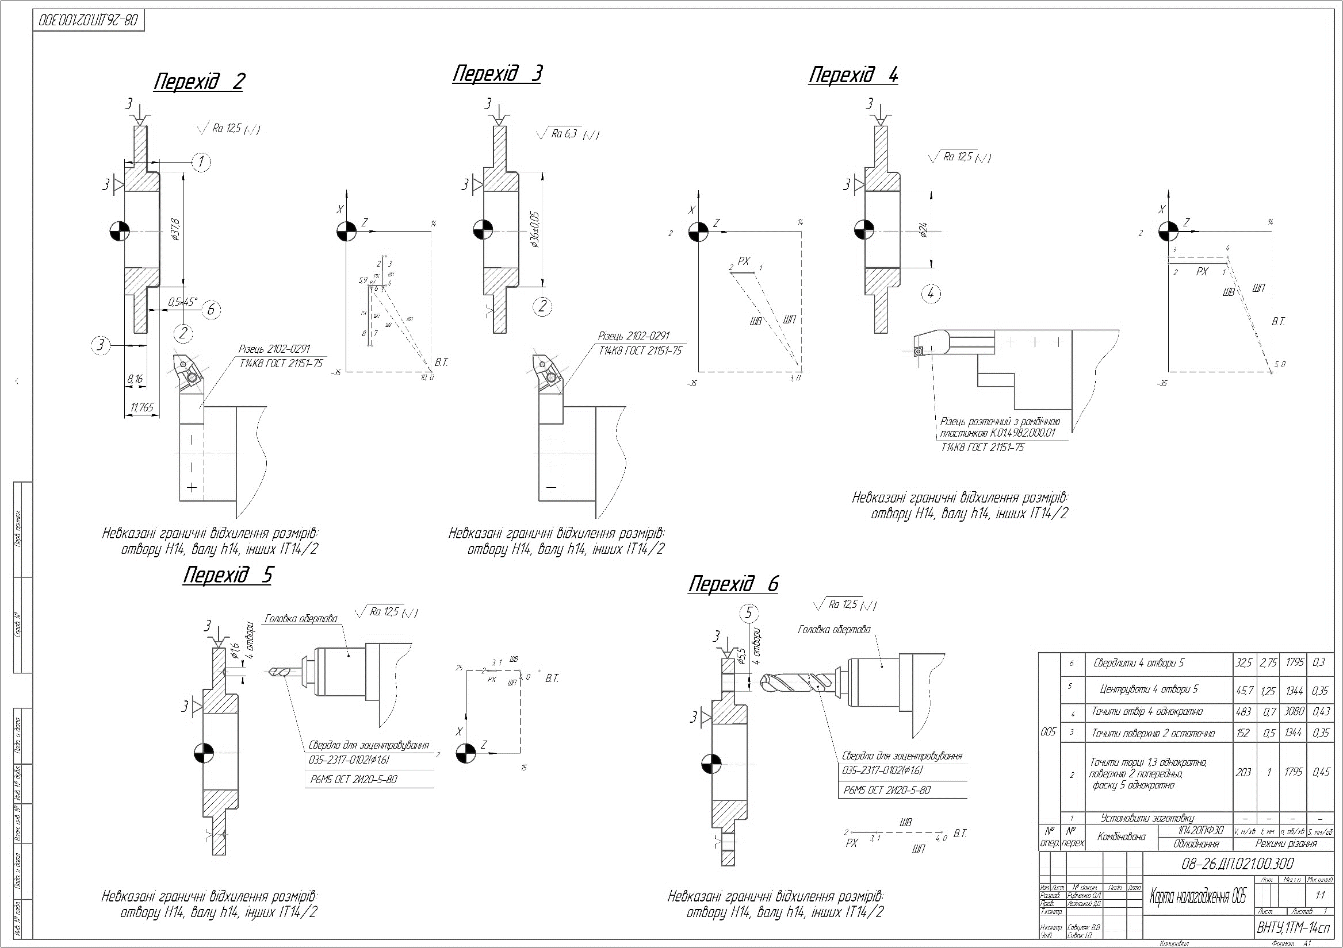

Slide 7
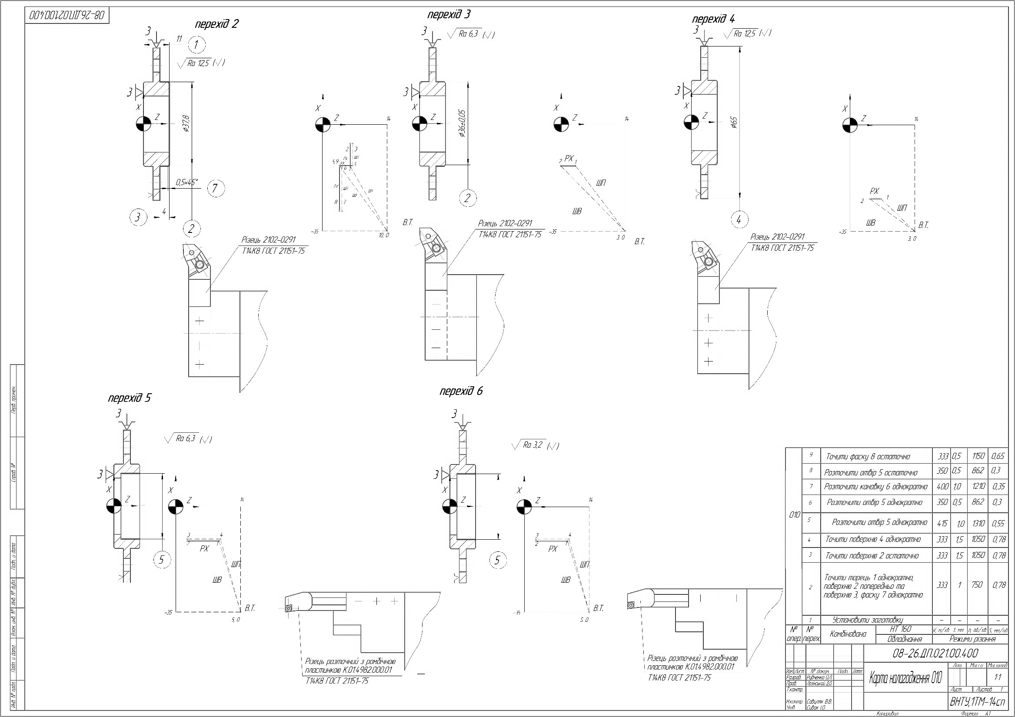

Slide 8
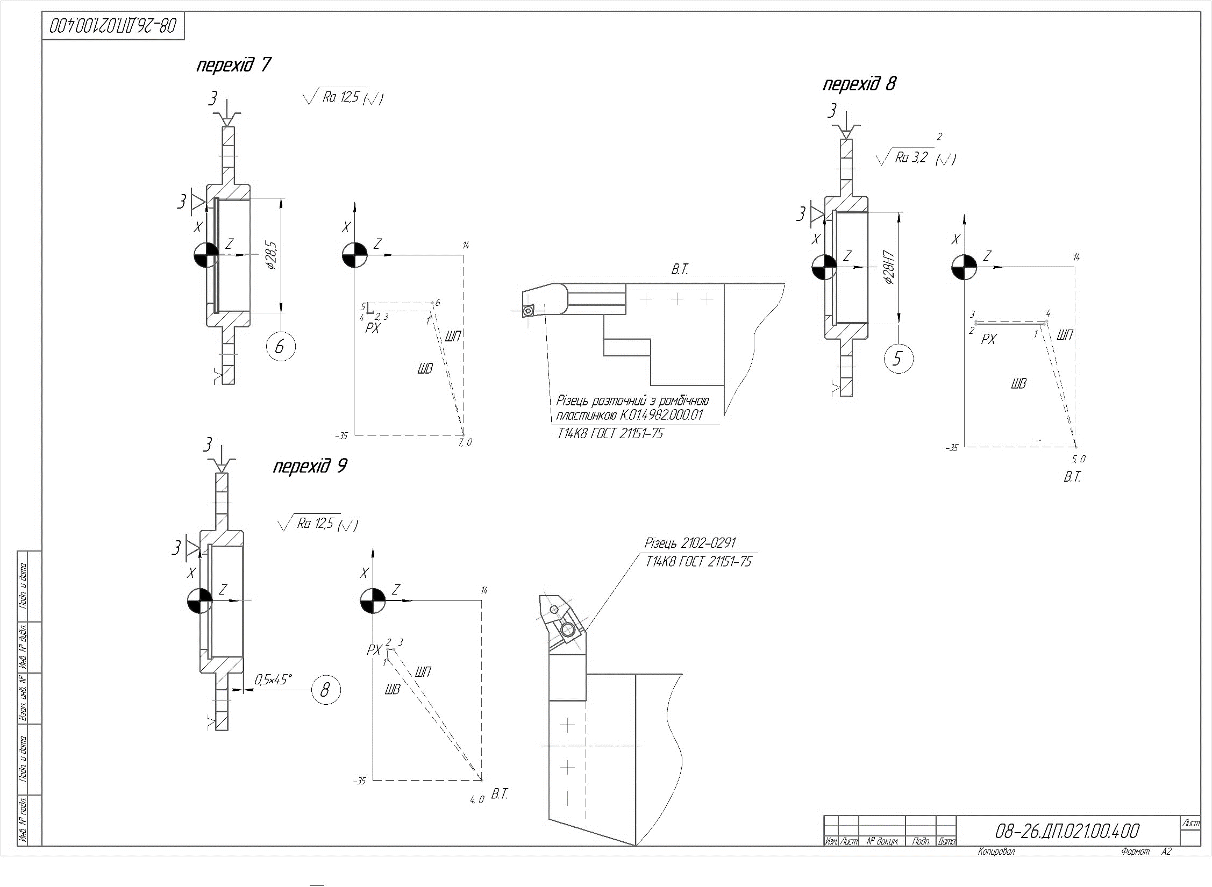

Slide 9
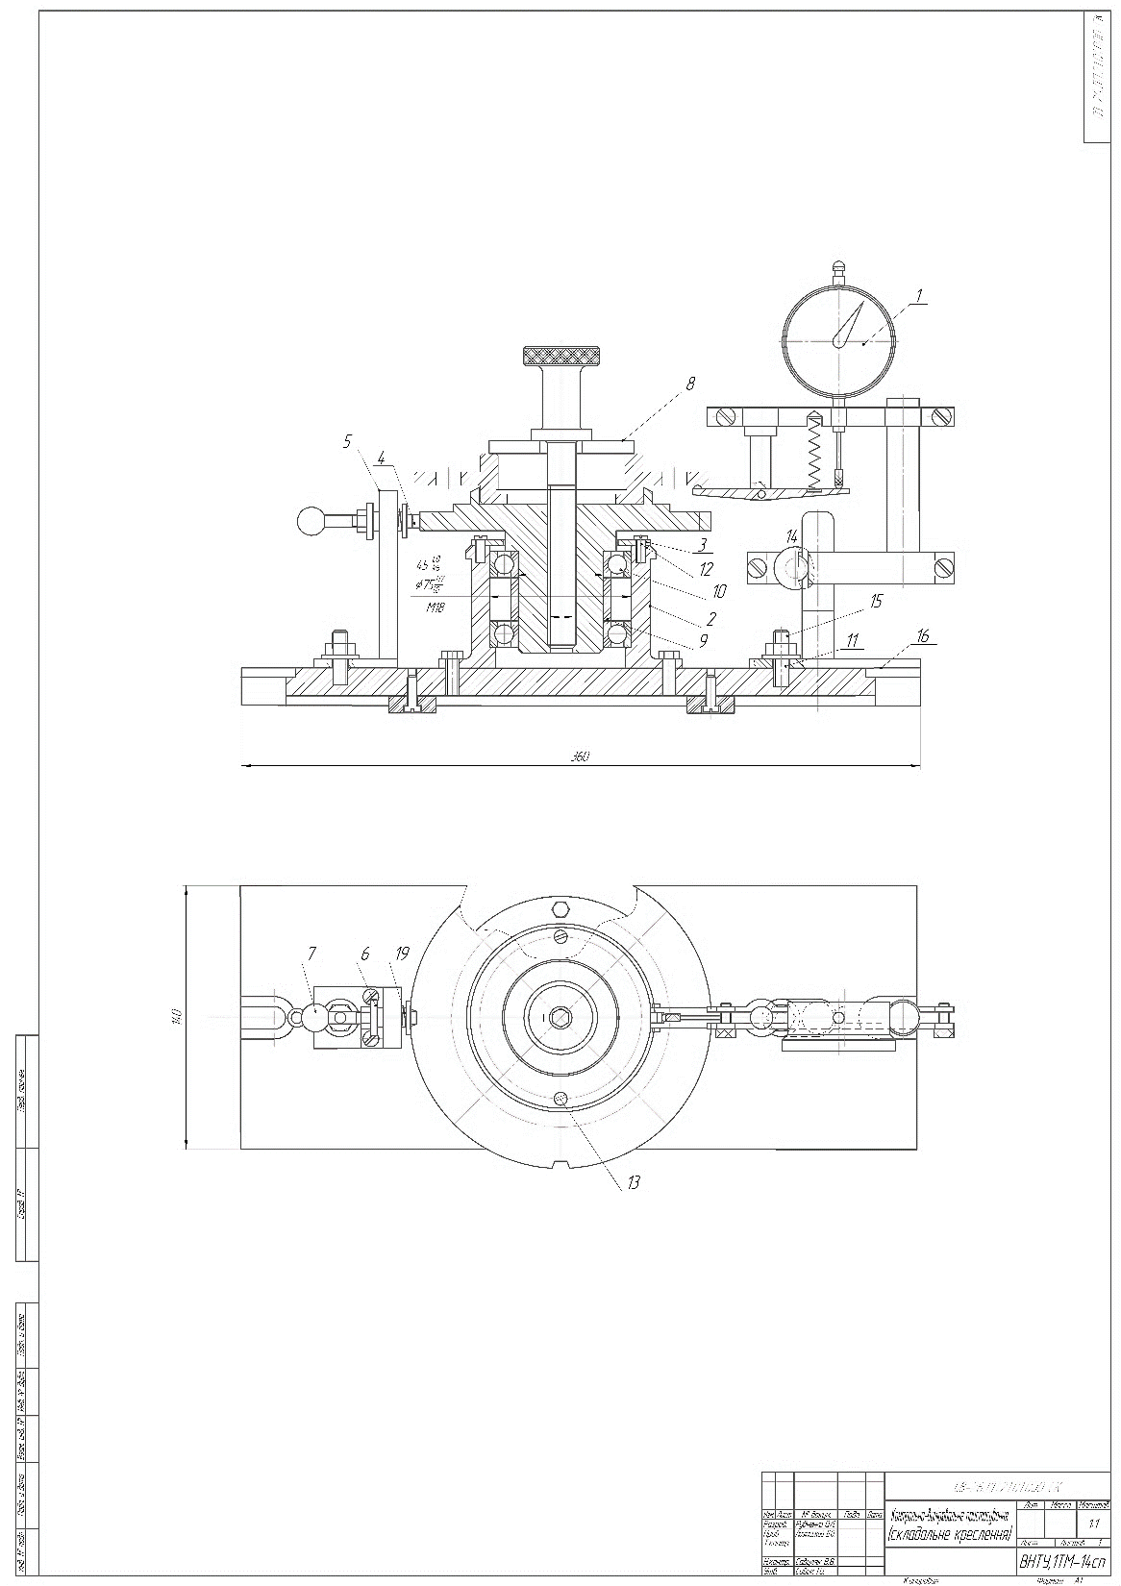

Slide 10
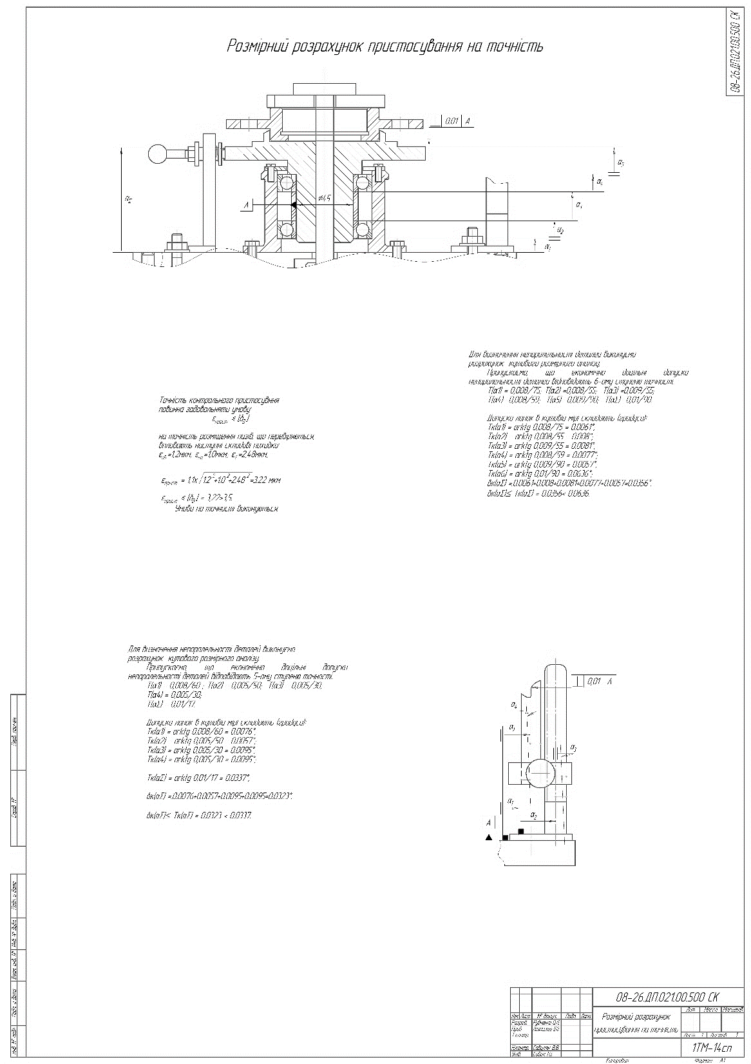

Slide 11
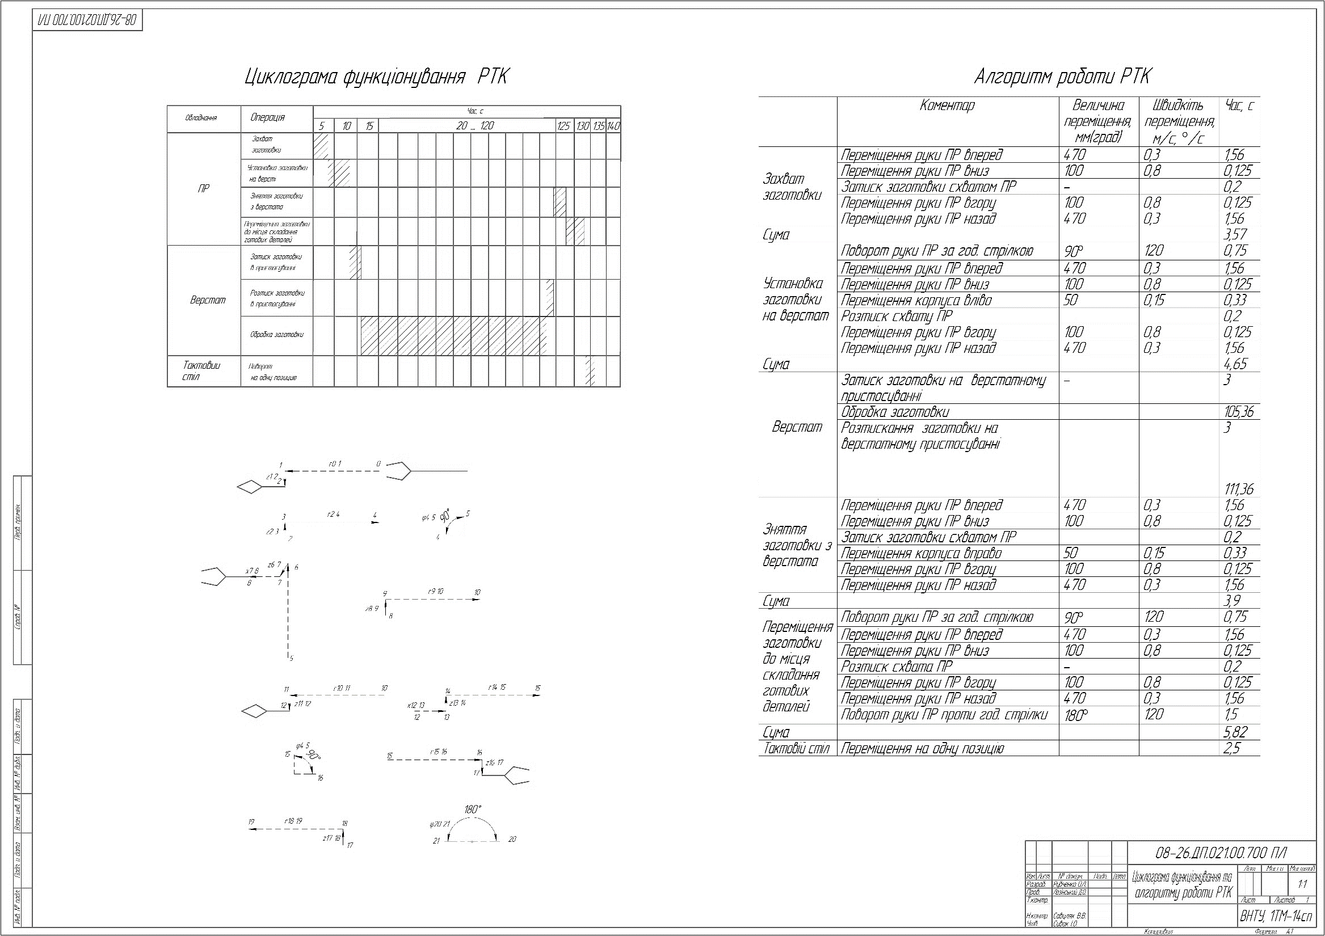

Slide 12
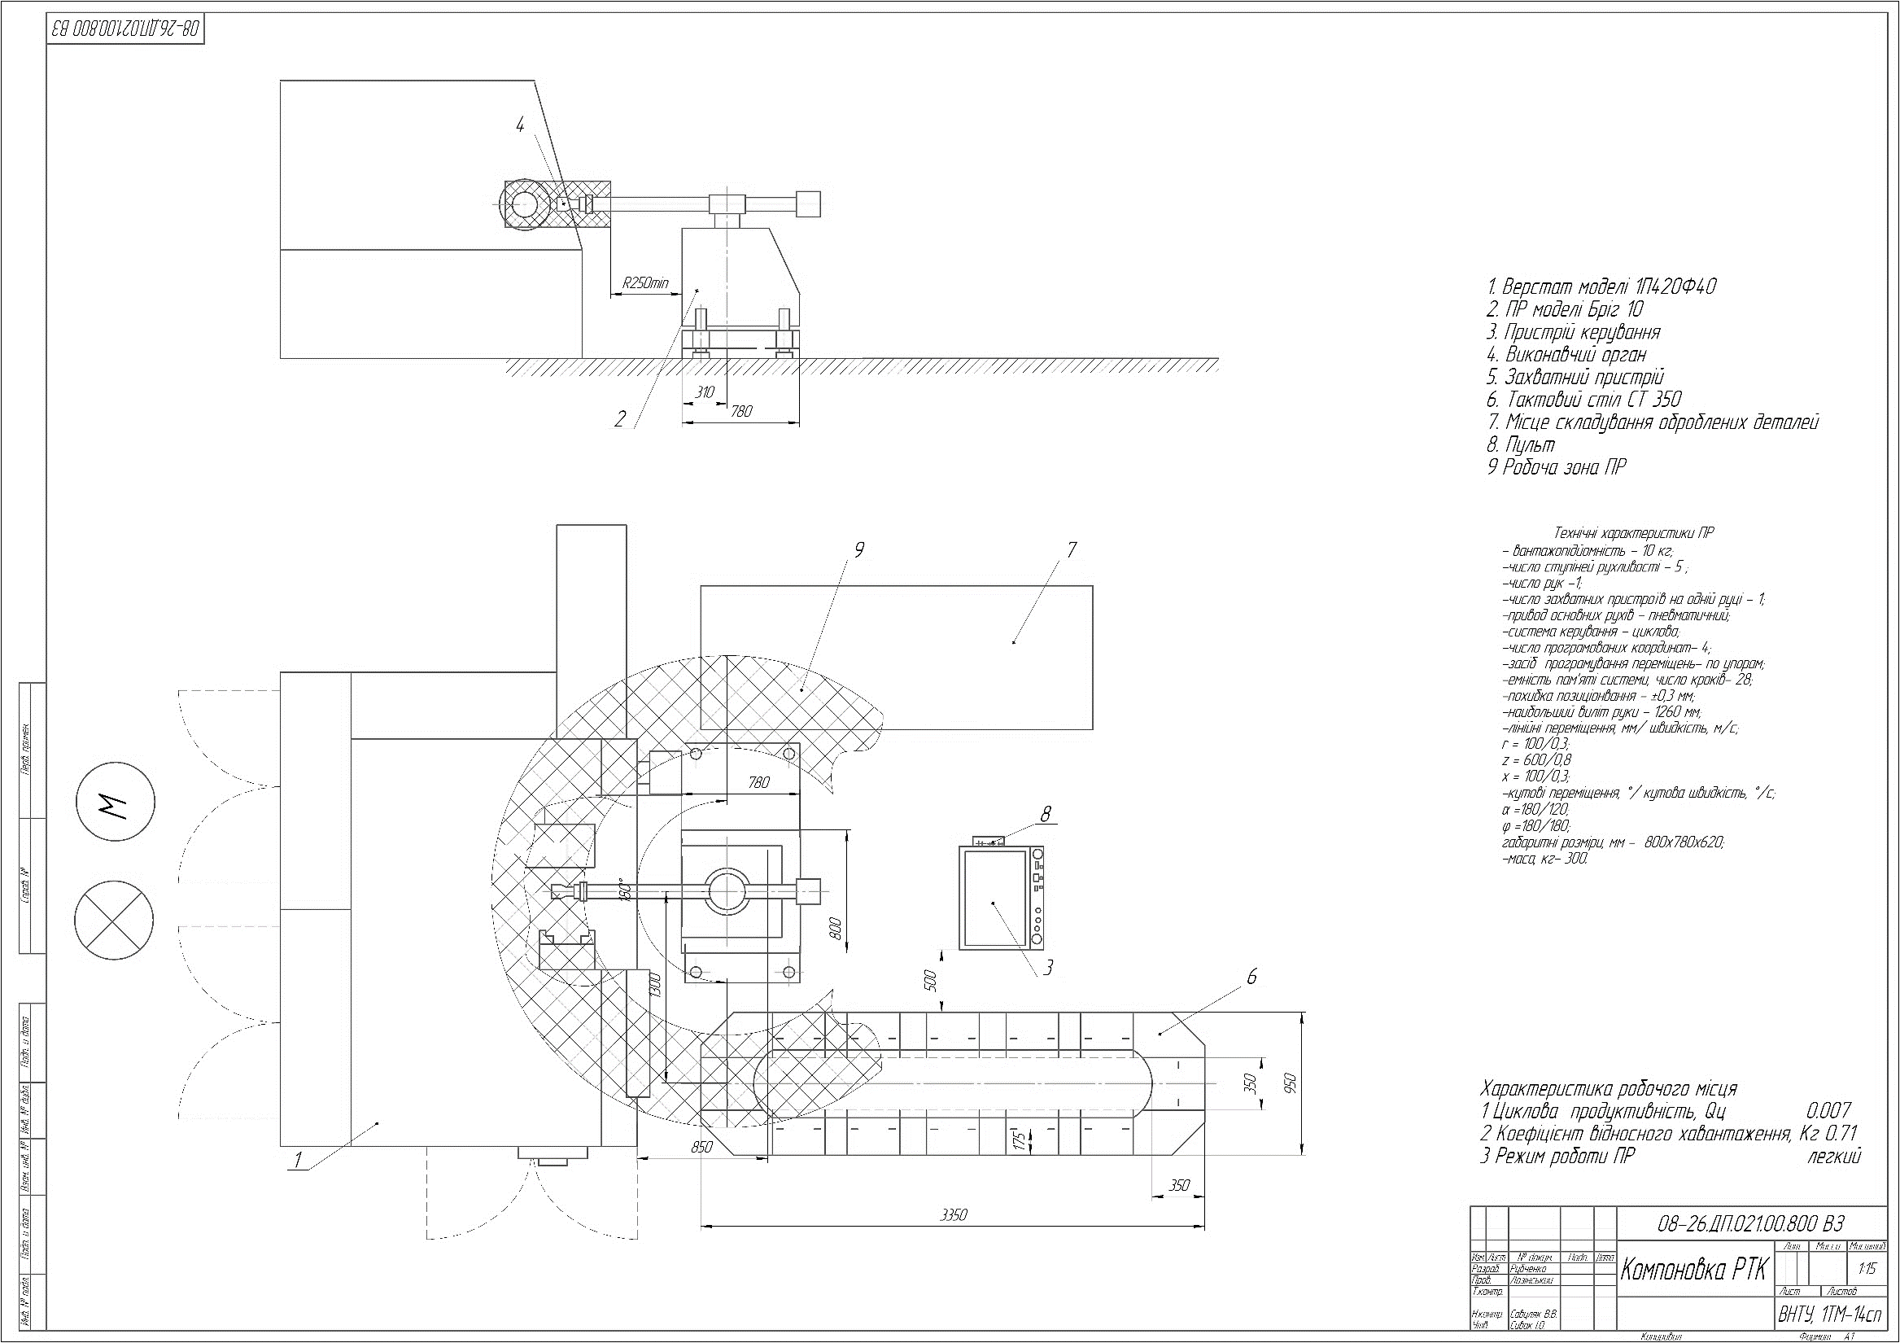

Slide 13
